Slide 1
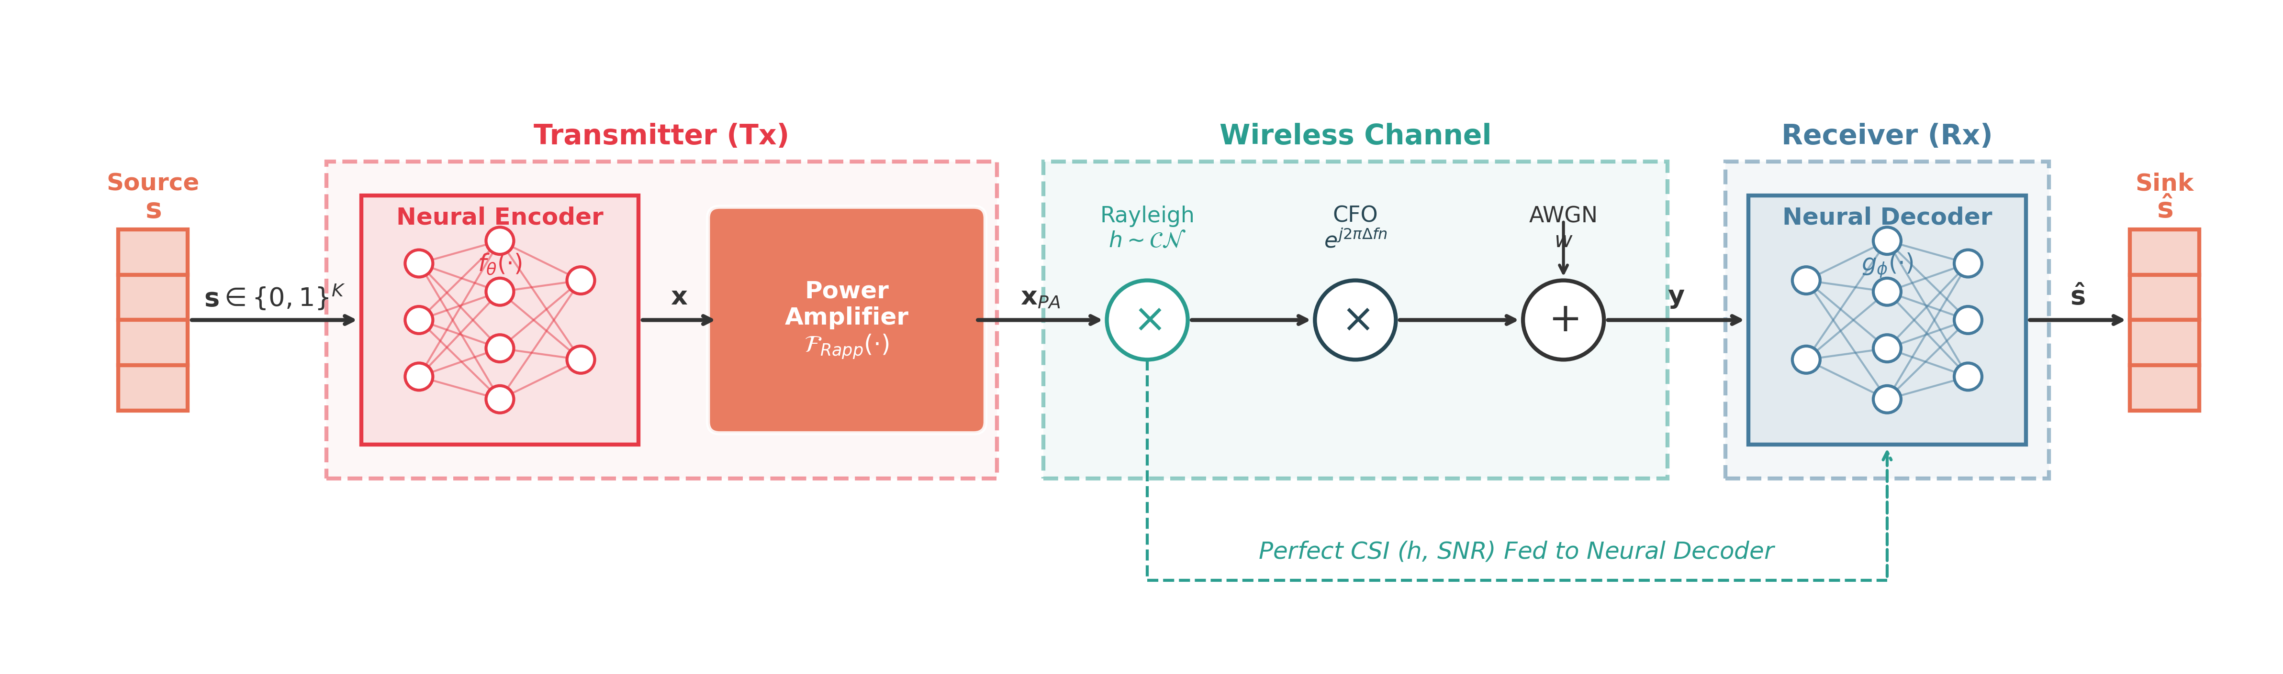
Publication_2 | Báo cáo nghiên cứu
Intelligent AutoEncoder-Based Modulation
Tối ưu hiệu năng truyền dẫn trên kênh vô tuyến không lý tưởng
m → Encoder θT → channel h(·) → Decoder θR → p(m|y)
Báo cáo trình bày theo hướng học thuật: vấn đề, mô hình, phương pháp, kết quả và giới hạn diễn giải.

Slide 2
Cấu trúc báo cáo
Từ vấn đề kênh không lý tưởng đến bằng chứng BER
01
Động cơ: vì sao thiết kế điều chế cố định suy giảm
02
Mô hình: PA phi tuyến, CFO, fading và nhiễu
03
Phương pháp: AutoEncoder đầu-cuối cho lớp vật lý
04
Kết quả: 3 kịch bản đánh giá và diễn giải
05
Thảo luận: giới hạn, ý nghĩa và hướng tích hợp
Publication_2 | AE-based modulation
02

Slide 3
01
Vấn đề nghiên cứu
Khi mô hình kênh khác giả thiết lý tưởng, tối ưu từng khối riêng rẽ không còn đảm bảo tối ưu toàn hệ thống.

Slide 4
Động cơ
Các sai lệch không lý tưởng làm thay đổi miền quyết định của máy thu
Sai lệch phần cứng và kênh không chỉ làm tăng nhiễu; chúng làm biến dạng cấu trúc hình học mà bộ thu đang dựa vào.
PA phi tuyến
01
CFO
02
Nén biên độ, AM/PM, giảm khoảng cách hiệu dụng
Pha quay tích lũy theo thời gian, phá quyết định symbol độc lập
Rayleigh fading
03
AWGN
04
Biên độ và pha kênh biến thiên ngẫu nhiên
Tăng xác suất nhầm lẫn quanh biên quyết định
Publication_2 | AE-based modulation
04

Slide 5
Khoảng trống
Điểm yếu của chuỗi truyền thống nằm ở tối ưu cục bộ
Chuỗi truyền thống
AutoEncoder đầu-cuối
Điều chế chọn trước: 16-QAM/QPSK
Encoder học ánh xạ message → I/Q
Bù kênh, đồng bộ và giải điều chế là khối riêng
Channel layer đưa sai lệch vào vòng huấn luyện
Giả thiết tuyến tính thường bị phá bởi PA/CFO
Decoder học phân bố hậu nghiệm p(m|y)
Không học lại hình học tín hiệu theo kênh cụ thể
Tối ưu trực tiếp loss theo lỗi nhận dạng thông điệp
Publication_2 | AE-based modulation
05

Slide 6
02
Mô hình hệ thống và kênh
Bài báo không đánh giá AE trên kênh lý tưởng đơn giản, mà đưa các sai lệch vật lý vào quá trình huấn luyện.

Slide 7
Mô hình truyền dẫn
Hệ thống được mô tả như một chuỗi khả vi từ thông điệp đến xác suất hậu nghiệm
m → one-hot → fθT(m) = x → h(x) + w = y → gθR(y) = p(m|y)
Message space
Transmitter NN
Non-ideal channel
Receiver NN
Điểm cần chú ý: channel layer không phải dữ liệu phụ, mà là phần của graph huấn luyện để gradient định hình encoder/decoder.
Publication_2 | AE-based modulation
07

Slide 8
Kênh không lý tưởng
Ba cơ chế vật lý chi phối dữ liệu huấn luyện
PA Rapp
g(r)=r/[1+(r/Asat)^(2p)]^(1/(2p))
CFO
y[n]=x[n]e^{j2πΔfTsn}+w[n]
Méo biên độ khi gần bão hòa
Pha quay có cấu trúc tuần tự
Multipath
y[n]=Σ_l h[l]x[n-l]+w[n]
Power norm
x=xraw/sqrt(E||xraw||²+ε)
Tín hiệu nhận là tổng nhiều đường
Tránh nghiệm tăng công suất vô hạn
Publication_2 | AE-based modulation
08

Slide 9
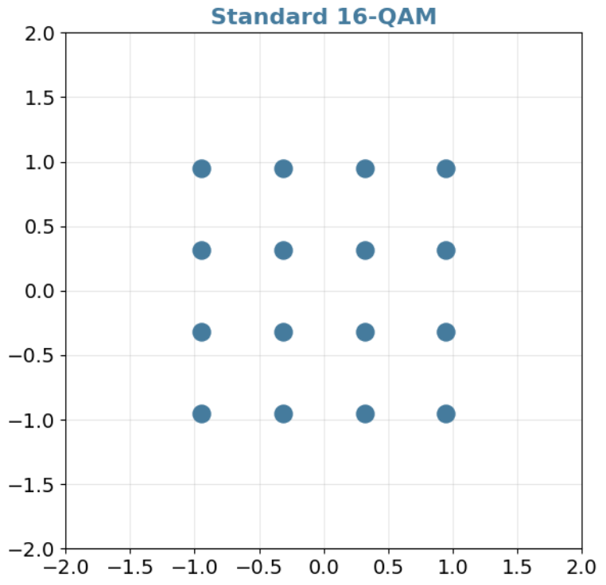
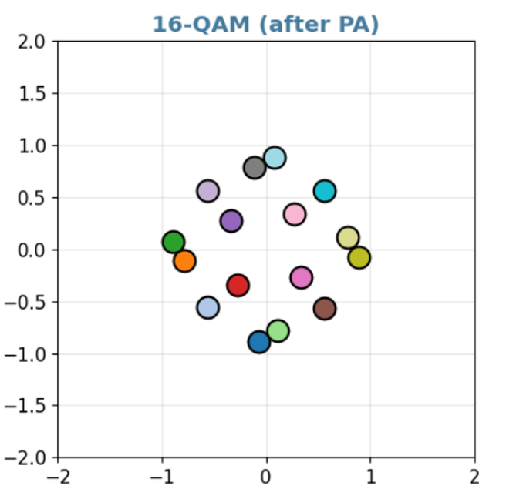
Tác động PA
PA biến chòm sao vuông thành phân bố méo phi tuyến
Vấn đề không chỉ là dịch chuyển từng điểm, mà là thay đổi khoảng cách tương đối giữa các lớp quyết định.
16-QAM lý tưởng
16-QAM sau PA
Publication_2 | AE-based modulation
09

Slide 10
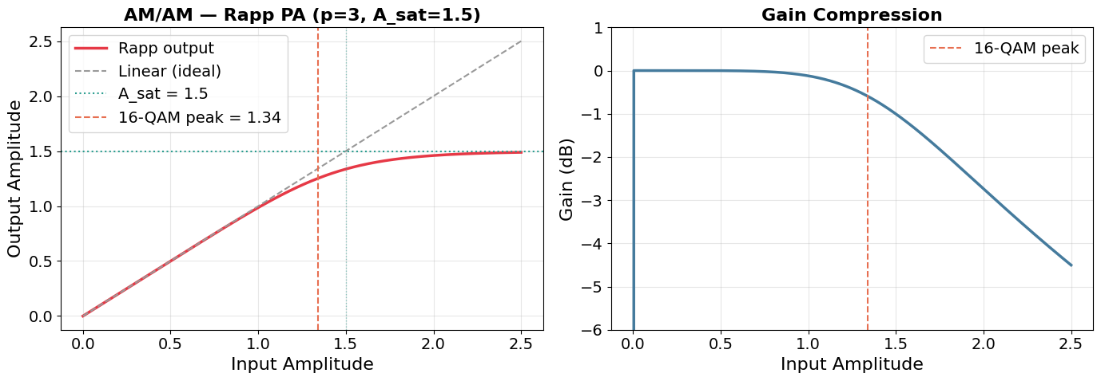
Mô hình PA
Vùng bão hòa làm lợi ích tăng công suất trở nên phi tuyến
Nếu huấn luyện không có ràng buộc vật lý, mạng có thể học nghiệm không khả thi. Vì vậy loss cần phạt biên độ vượt vùng vận hành.
LPA = E[max(||x|| − γAsat, 0)²]
Φ(r)=αPM r²/(1+βPM r²)
Ý nghĩa: điều chế phải học cách phân bố năng lượng trong vùng PA còn gần tuyến tính.
Publication_2 | AE-based modulation
10

Slide 11
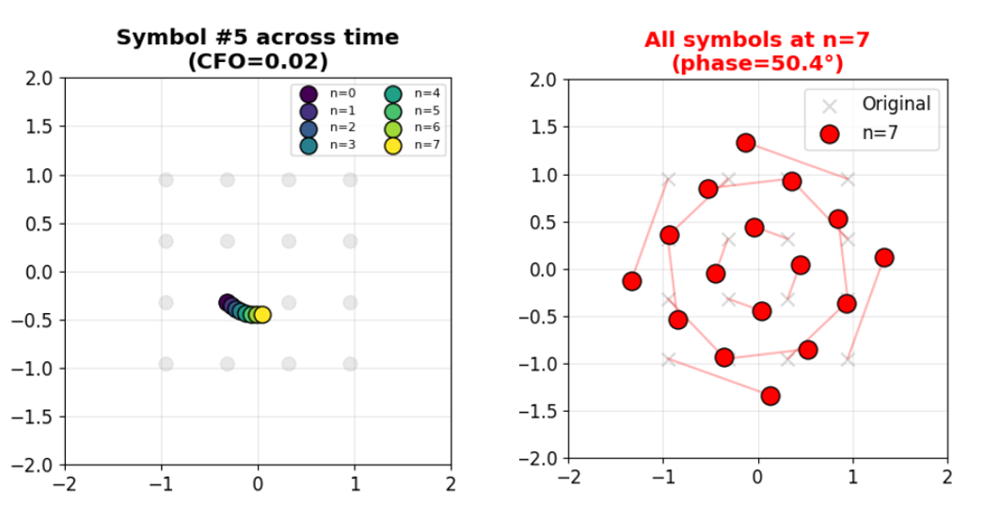
CFO
CFO tạo sai lệch pha có ký ức thời gian
Khi φ[n+1]−φ[n] gần hằng, một cửa sổ nhiều symbol chứa thông tin để suy ra tốc độ quay pha.
φ[n]=2πΔfTsn
Pha quay tích lũy
Sai số không độc lập
Cần ngữ cảnh symbol
Publication_2 | AE-based modulation
11

Slide 12
03
Phương pháp AutoEncoder
Điểm chính không phải dùng mạng học sâu thay cho mọi khối, mà là học ánh xạ tín hiệu dưới ràng buộc của mô hình kênh.

Slide 13
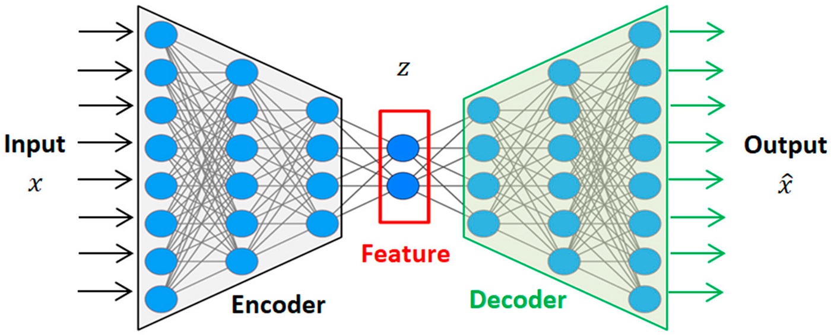
Kiến trúc tổng quát
Encoder học chòm sao; decoder học luật quyết định xác suất
Đầu ra softmax không chỉ phục vụ phân loại thông điệp, mà còn mở đường cho LLR mềm khi tích hợp với decoder kênh.
Đọc kiến trúc
Input one-hot biểu diễn thông điệp
Latent signal là I/Q truyền qua kênh
Softmax cho xác suất hậu nghiệm
Publication_2 | AE-based modulation
13

Slide 14
Huấn luyện
Hàm mất mát kết hợp mục tiêu thông tin và ràng buộc vật lý
Cross-entropy đo lỗi nhận dạng thông điệp; các thành phần phạt giữ nghiệm trong miền công suất và hình học hợp lý.
LCE = −Σm 1{m} log pθ(m|y)
Thiết kế loss
Ltotal = LCE + λP LPA + λD max(dtarget² − dmin²,0)
Curriculum learning: tăng dần độ khó kênh
Channel layer: mô phỏng PA/CFO/fading trong vòng train
dmin = min i≠j ||xi − xj||₂
Softmax: cho phép suy ra độ tin cậy mềm
Publication_2 | AE-based modulation
14

Slide 15
Thiết kế thí nghiệm
Ba kịch bản kiểm chứng ba giả thuyết khác nhau
ID
Kiến trúc
Sai lệch
Giả thuyết kiểm chứng
S1
Single-symbol AE
PA + Rayleigh
Học hình học chòm sao chịu méo
S2
Multi-symbol AE
CFO
Học quy luật pha theo thời gian
S3
Neural FEC
Composite channel
Học dư thừa mã hóa và điều chế chung
Publication_2 | AE-based modulation
15

Slide 16
04
Kết quả và phân tích
Mỗi kết quả được đọc theo cặp: cơ chế học nào tạo ra lợi ích, và giới hạn diễn giải nằm ở đâu.

Slide 17
Scenario 1
Single-symbol AE tối ưu trực tiếp vị trí điểm tín hiệu dưới PA/Rayleigh
Mạng học một chòm sao có lợi sau biến dạng, thay vì giữ hình học vuông rồi cố sửa ở máy thu.
m
Encoder
PA
Rayleigh + AWGN
Decoder
BER
Không cần pilot
Tập trung hình học
M=16
Publication_2 | AE-based modulation
17

Slide 18
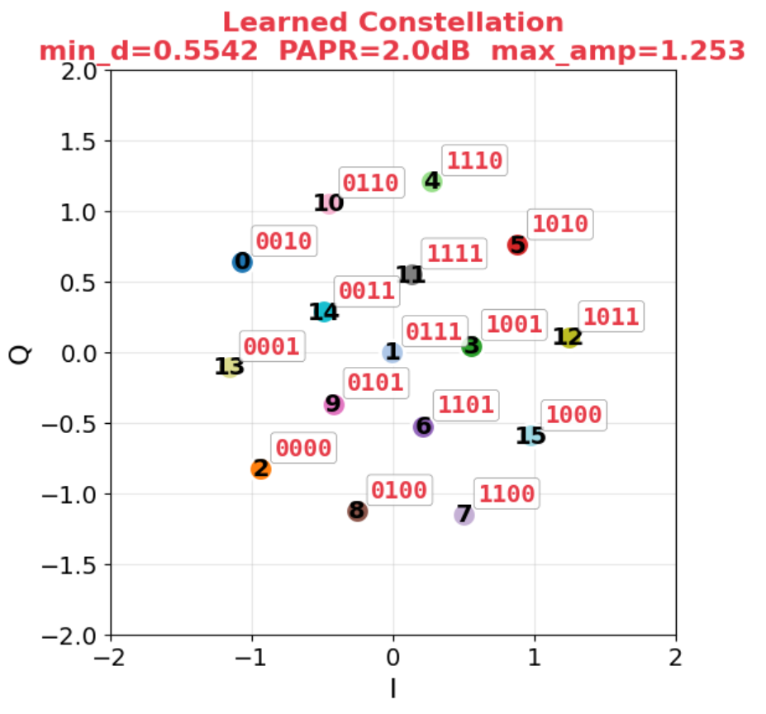
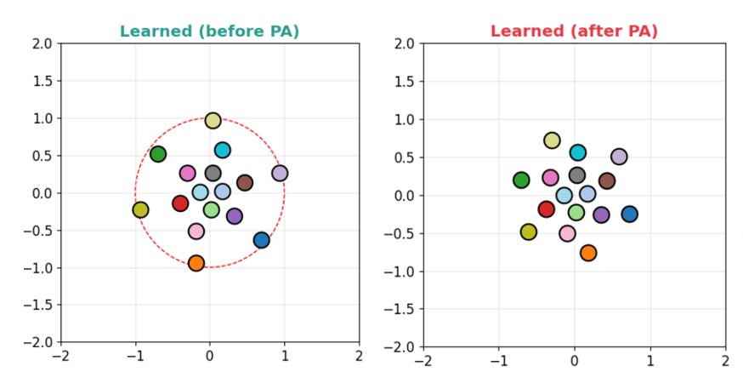
Bằng chứng S1
Chòm sao học được không còn bị ràng buộc bởi hình vuông 16-QAM
Các điểm AE dịch chuyển để cân bằng khoảng cách sau-kênh và tránh vùng PA bất lợi.
Chòm sao AE học được
So sánh trước/sau PA
Publication_2 | AE-based modulation
18

Slide 19
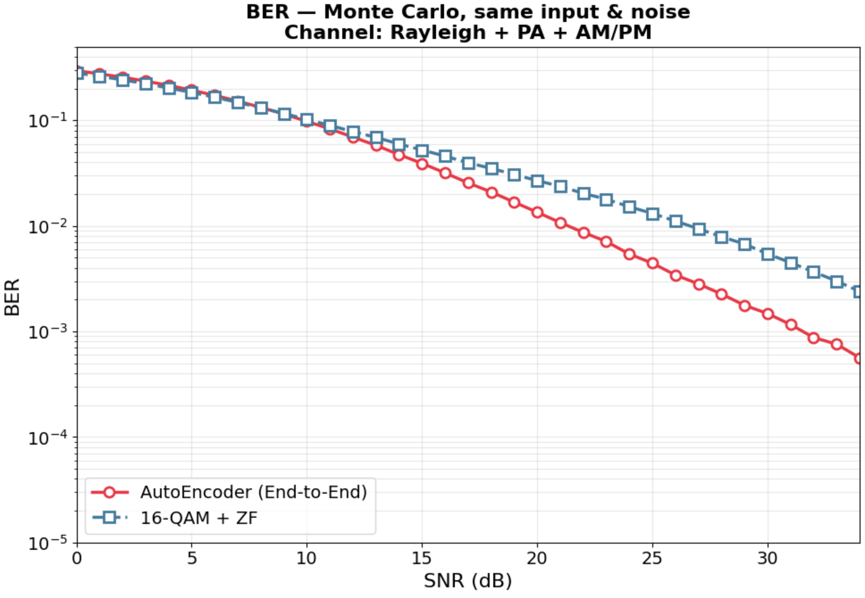
BER S1
Lợi ích khoảng 3-4 dB cho thấy hình học học được có ý nghĩa thực nghiệm
Khi cùng mức BER, đường AE dịch trái so với 16-QAM + ZF, nghĩa là cần ít SNR hơn trong kịch bản PA/Rayleigh.
~3-4 dB
Cần đọc kết quả trong phạm vi kênh mô phỏng của bài báo.
Publication_2 | AE-based modulation
19

Slide 20
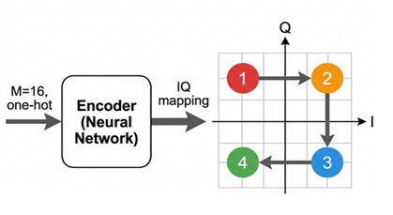
Scenario 2
Multi-symbol AE biến CFO thành bài toán học động học pha
CFO không được xử lý như nhiễu độc lập; mạng quan sát chuỗi symbol để học xu hướng quay pha.
1. Cửa sổ symbol
2. Đặc trưng thời gian
3. Bù pha trong latent space
4. Soft decision
Publication_2 | AE-based modulation
20

Slide 21
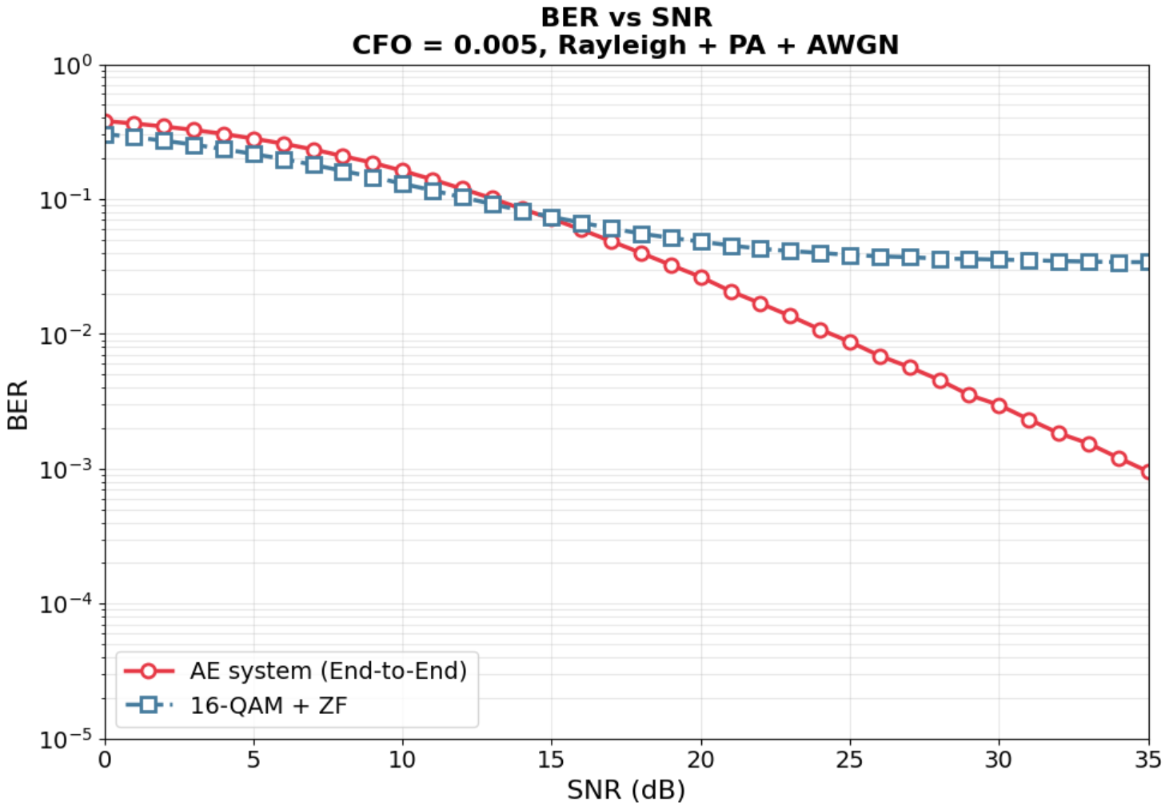
BER S2 | CFO = 0.005
Khi CFO nhỏ, AE vẫn tận dụng tương quan thời gian để giảm BER
Lợi ích chưa chỉ đến từ độ phức tạp mạng, mà từ việc mô hình quan sát đúng cấu trúc có nhớ của sai lệch pha.
CFO=0.005
Đường 16-QAM suy giảm do không bù tốt pha tích lũy.
Publication_2 | AE-based modulation
21

Slide 22
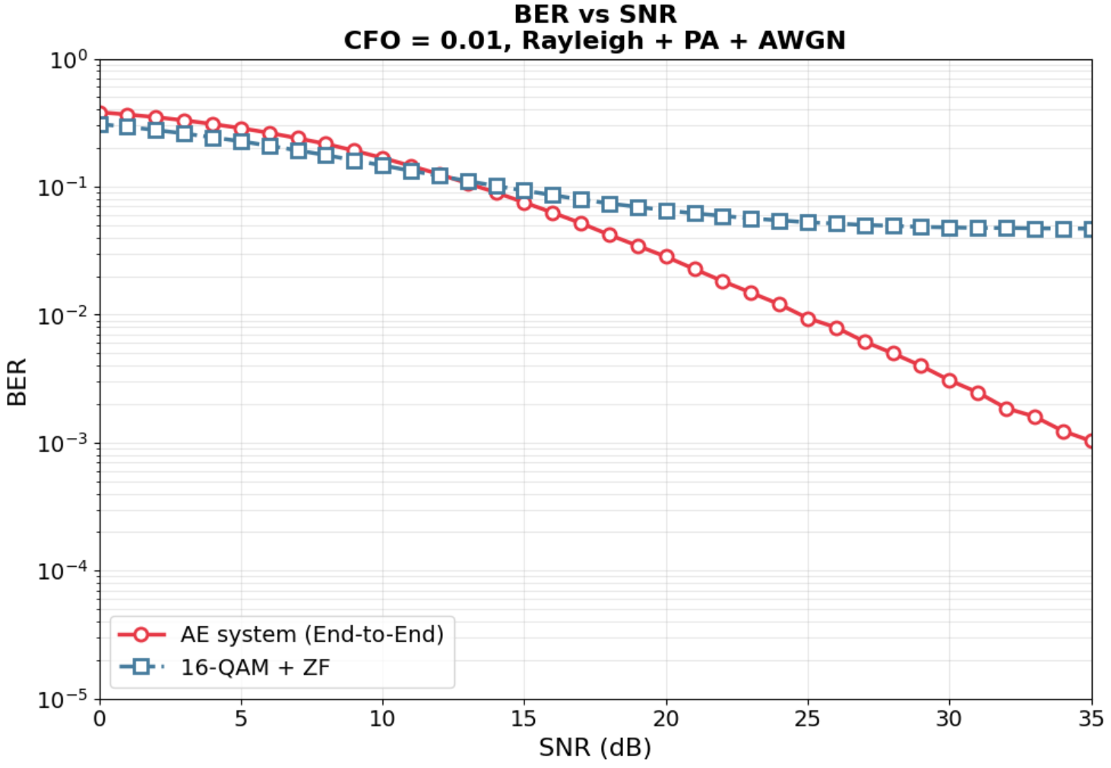
BER S2 | CFO = 0.01
Khi CFO tăng, lợi thế của multi-symbol AE trở nên rõ hơn
Kịch bản CFO lớn nhấn mạnh vai trò của ngữ cảnh thời gian; bộ thu truyền thống mất ổn định nhanh hơn.
~5-8 dB
Kết quả ủng hộ giả thuyết học bù CFO mù.
Publication_2 | AE-based modulation
22

Slide 23
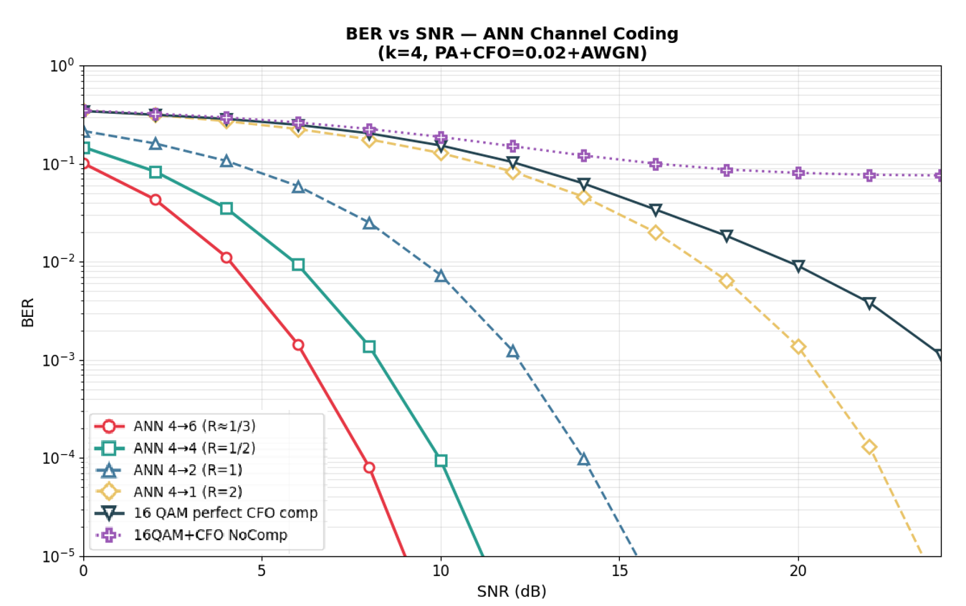
Scenario 3
Neural FEC mở rộng điều chế AE sang mã hóa kênh
Thay vì ghép mã kênh và điều chế thành hai tầng cứng, mô hình học ánh xạ k bit thành N symbol phức.
R = k/(2N)
Thông điệp phân tích: lợi ích BER đến từ học đồng thời độ dư mã hóa, hình học symbol và luật giải mã.
Publication_2 | AE-based modulation
23

Slide 24
Liên kết với BICM-ID
Đầu ra xác suất của AE có thể chuyển sang LLR mềm
Đây là điểm quan trọng cho nghiên cứu tiếp theo: AE modulation không nhất thiết tách rời LDPC/Turbo/BICM-ID.
L(bi)=ln [Σm:bi=1 P(sm|y) / Σm:bi=0 P(sm|y)]
Softmax p(m|y)
Bit marginalization
LLR
LDPC/Turbo/BICM-ID
Publication_2 | AE-based modulation
24

Slide 25
Tổng hợp học thuật
Kết quả cho thấy học sâu hữu ích nhất khi gắn với cấu trúc vật lý
Sai lệch
Cơ chế học
Ý nghĩa kết quả
Giới hạn cần kiểm tra
PA
Học hình học chòm sao
Giảm tác động nén biên độ
Cần kiểm tra PA thực
CFO
Học chuỗi pha
Bù CFO mù, không PLL/pilot
Cần kiểm tra CFO biến thiên
FEC
Học dư thừa mã hóa
BER thấp ở SNR thấp
Cần tích hợp decoder chuẩn
Publication_2 | AE-based modulation
25

